Slide 1
雲端運算期中報告
0524807
陳芊安

Slide 2
GradientBoostingClassifier
Boosting算法指將弱學習算法組合成強學習算法，起源於PAC學習模型。(思想)
Boosting是對一份數據建立N個模型（比如分類），一般這種模型比較簡單，稱為弱分類器(weak learner)每次分類都將上一次分錯的數據權重提高一點再進行分類，這樣最終得到的分類器在測試數據與訓練數據上都可以得到比較好的成績。
Gradient Boosting每一次建立模型是在之前建立模型損失函數的梯度下降方向。 (方法)
損失函數越大，說明模型越容易出錯

Slide 3
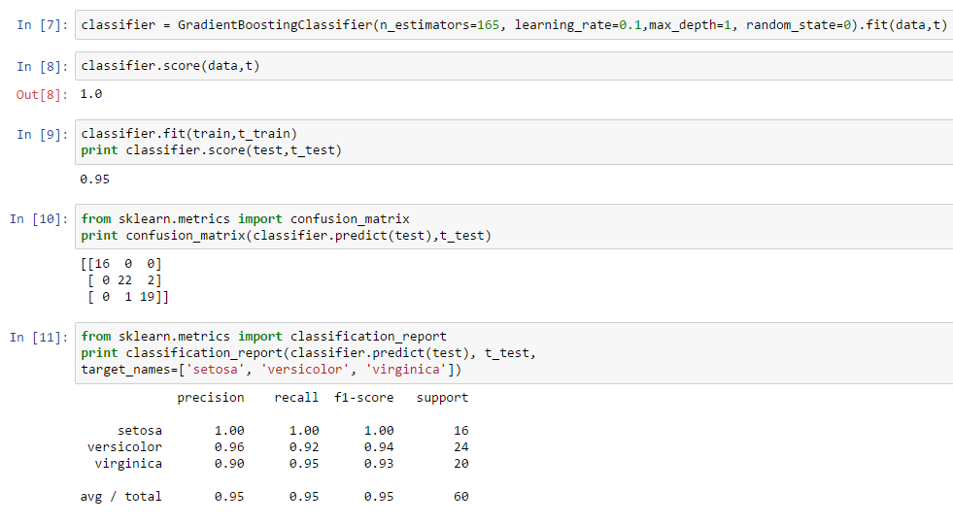

Slide 4
Thank You

